Slide 1
Slėgis
Pamoka 8a klasėje

Slide 2
Užduotys
1 užduotis
Įstatykite į smėlį vinis smailiais galais ir uždėkite svarstį. Pakartokite veiksmą su bukais vinių galais.
Kaip sekėsi? Paaiškinkite, kas vyko. Kodėl?
2 užduotis
Bandykite įkalti vinį į lentą iš tos pačios medienos pagamintu plaktuku.
Kaip sekėsi? Paaiškinkite, kas vyko. Kodėl?
3 užduotis
Naudodami du peilius ant lentelės kuo ploniau ir gražiau supjaustykite duotą maistą.
Kaip sekėsi? Paaiškinkite, kas vyko. Kodėl?

Slide 3
Užduotys
4 užduotis
Pagalvė ir lazda. Kuris įrankis tiktų draugiškam „mūšiui“?
Kodėl jį pasirinktumėte? Paaiškinkite.
5 užduotis
Duotomis adatomis susiūkite dvi atraižas.
Kaip sekėsi? Paaiškinkite, kas vyko. Kodėl?
6 užduotis
Nakvynė miške. Vienas po galva pasideda medžio rąstelį, kitas – kuprinę, prikimštą sausų samanų.
Paaiškinkite, kuriam miegojosi geriau. Kodėl?

Slide 4
Pamokos tema
Kietų kūnų slėgis

Slide 5
Pamokos uždavinys
Dirbdami grupėmis, naudodamiesi vadovėliu ir skaitmeniniu mokymosi objektu:
išmoksite apibūdinti slėgį kaip jėgą, veikiančią ploto vienetą;
išsiaiškinsite, nuo ko priklauso slėgio dydis ir kaip jį galima didinti ar mažinti.

Slide 6
Slėgio formulė ir pagrindinis matavimo vienetas
P – slėgis
F – jėga
S – plotas
p =
[p] = 1 Pa
1Pa =
1 mPa = 0,001 Pa
1 kPa = 1000 Pa
1 MPa = Pa

Slide 7
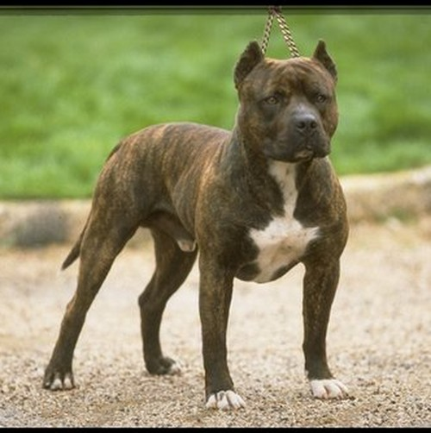
Pitbulterjero sukandimas 1,59 ∙ 10⁶ Pa
Panaudoti Dr. Brady Barr matavimai iš National Geographic

Slide 8
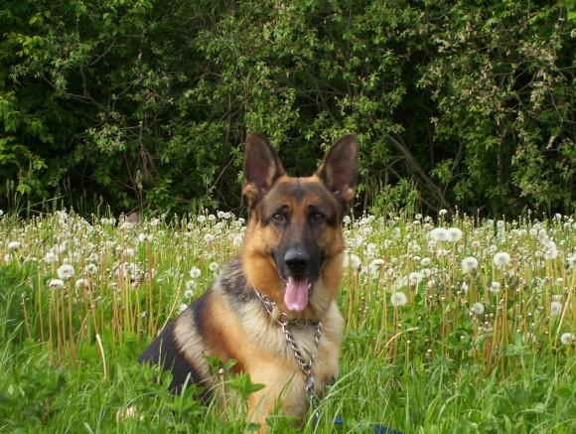
Vokiečių aviganio sukandimas
1,61 ∙ 10⁶ Pa

Slide 9
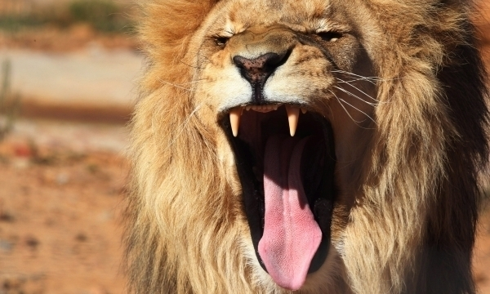
Liūto sukandimas 4,08 ∙ 10⁶ Pa

Slide 10
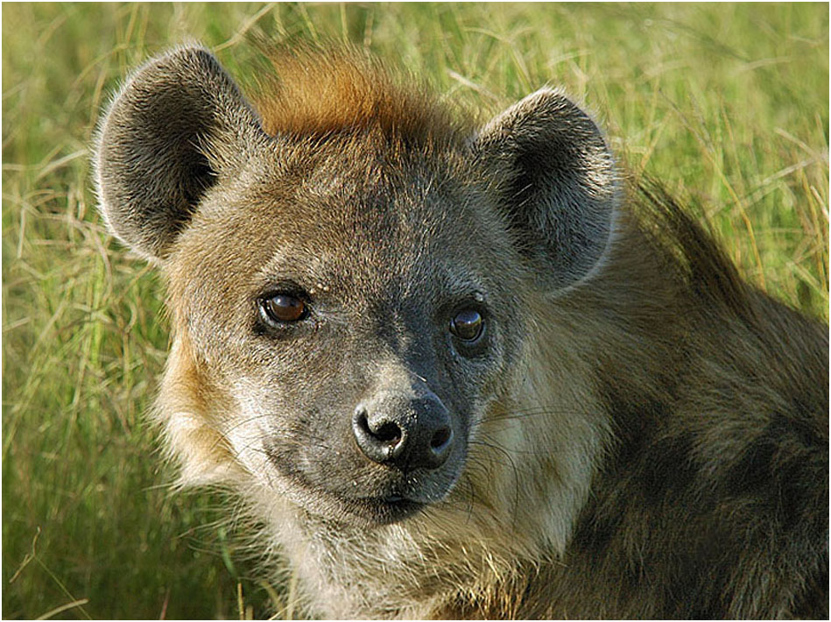
Hienos sukandimas 6,80 ∙ 10⁶ Pa

Slide 11
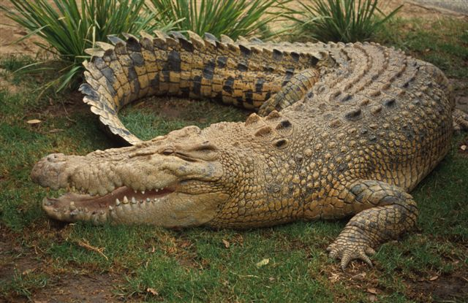
Krokodilo sukandimas 17 ∙ 10⁶ Pa

Slide 12

Žmogaus sukandimas 0,82 ∙ 10⁶ Pa

Slide 13
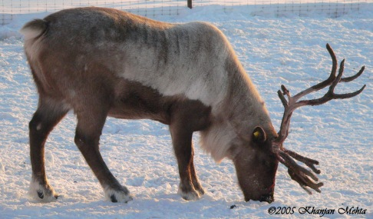
Elnias neklimpsta sniege

Slide 14
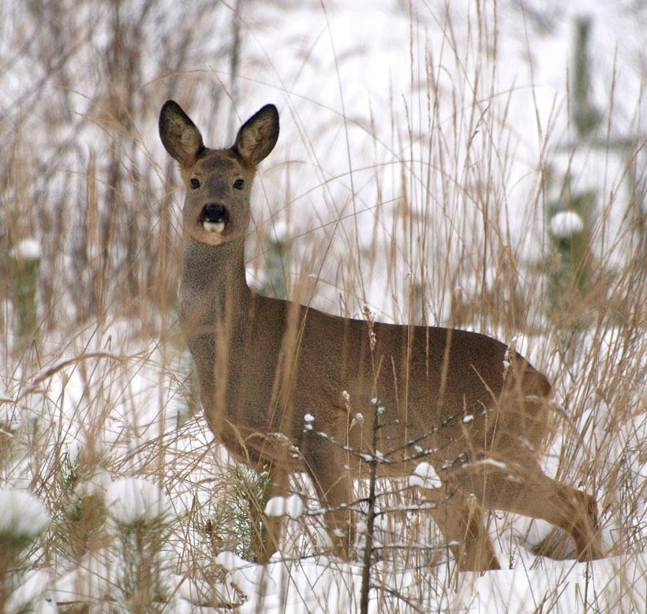
Stirnai sunku išsilaikyti sniego paviršiuje

Slide 15
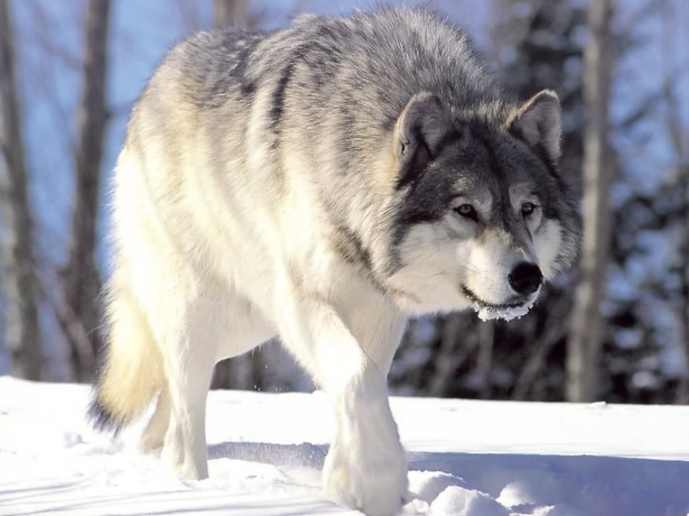
Vilkas tai žino

Slide 16
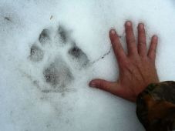
Vilko pėda

Slide 17
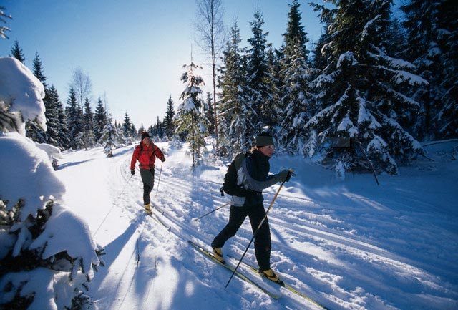
Slidininkas trasoje

Slide 18
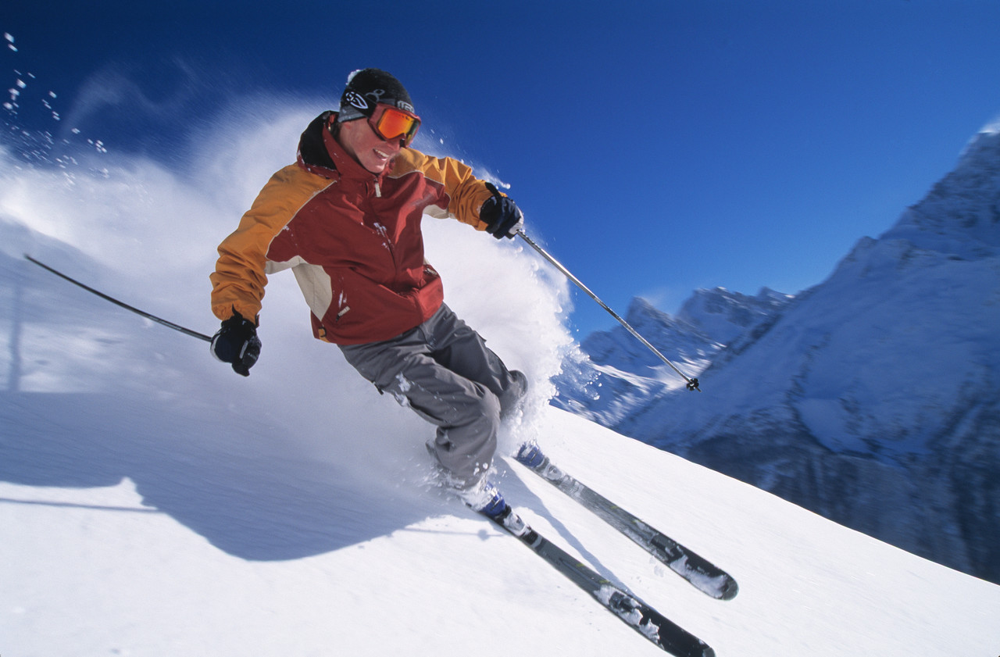
Slidininkas kalnuose

Slide 19
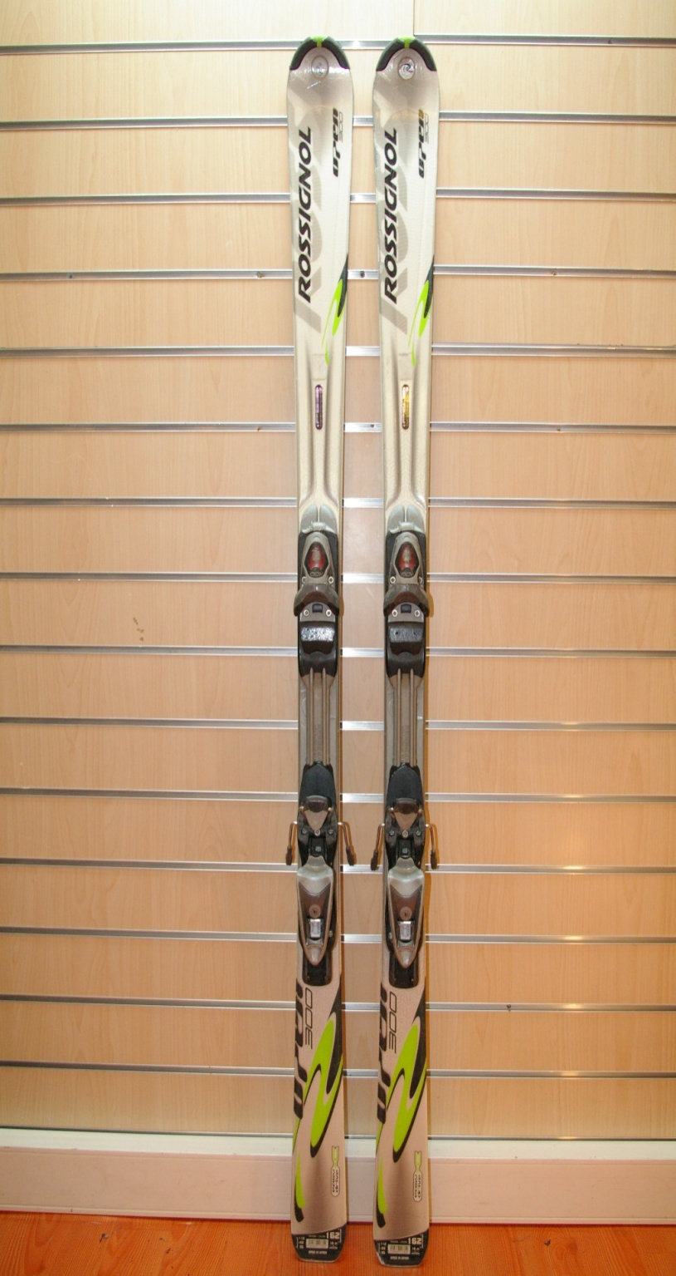
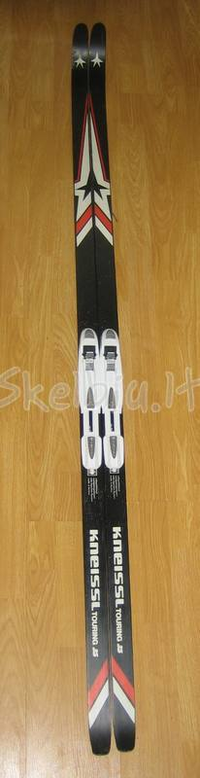
Slidės

Slide 20
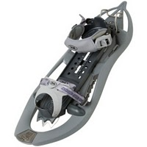
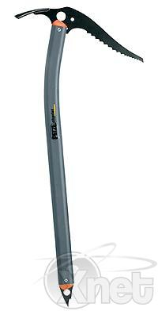
Sniegžengis ir ledo kirtiklis

Slide 21
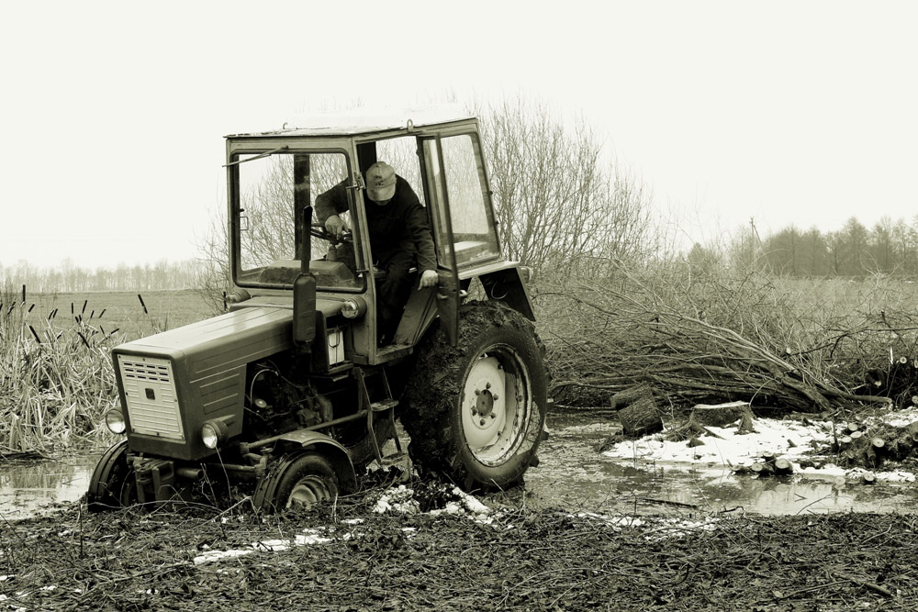
Jis nesimokė apie slėgį...

Slide 22
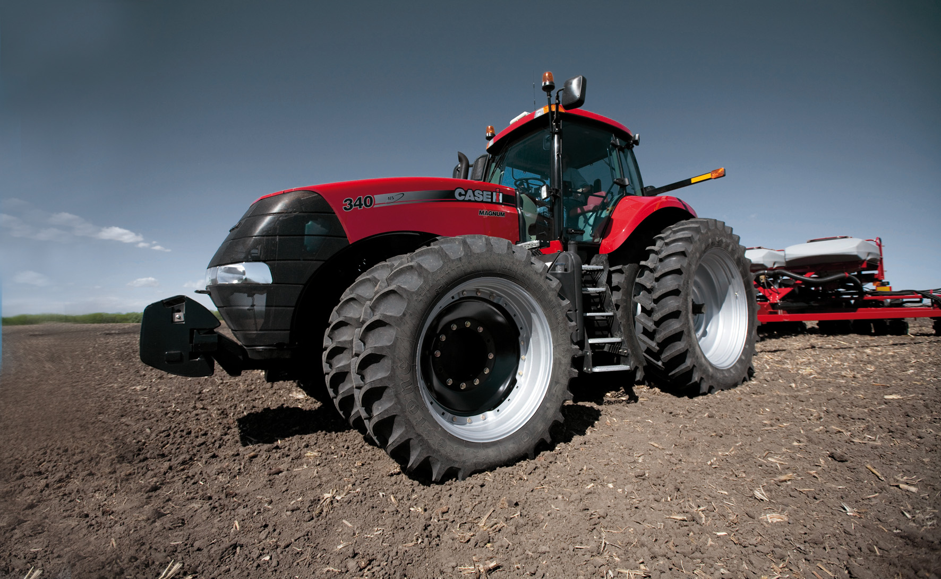
O šis?...

Slide 23
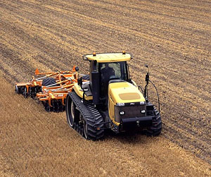
Atramos plotą didina guminiai vikšrai

Slide 24
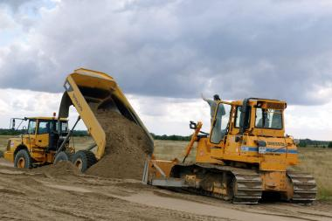
arba metaliniai

